Slide 2
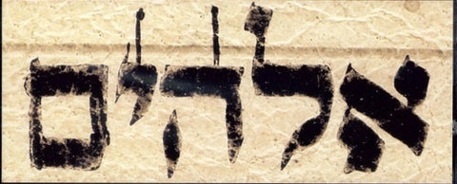
La nozione cristiana di Trinità è talmente difficile che non c’è modo di spiegarla adeguatamente.
Dio è talmente grande e talmente «altro» rispetto all’uomo che è impossibile comprenderlo appieno.
Spiegare Dio con le parole e le logiche degli uomini è assurdo …
È facile entrare in relazione con lui, entrare nel suo mistero, percepire la sua presenza e la sua vicinanza perché Lui ha aperto la porta della sua intimità e si è fatto conoscere.

Slide 3
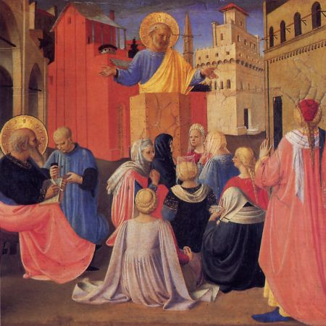
Credere in Dio significa aver fatto esperienza di lui, una esperienza del cuore, una intuizione, una emozione che dice un incontro con questo Dio.
L’universalità del fenomeno religioso si basa sul fatto della naturalità di questo incontro.
La fede si concretizza solo grazie all’annuncio: si è credenti in quanto capaci di esprimere l’esperienza religiosa in una fede che mi è stata annunciata.
«La fede dipende dunque dalla predicazione e la predicazione a sua volta si attua per la parola di Cristo» [Rm 10, 17]

Slide 4
santissima
Trinità

Slide 5
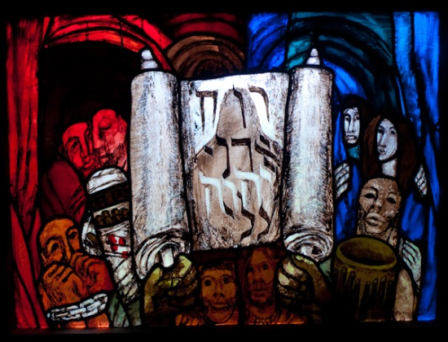
La parola "Trinità" non compare nella Bibbia, ma è un termine sintetico che è entrato nel linguaggio teologico e liturgico per indicare l’unico Dio «non nell’unità di una sola persona,
ma nella Trinità di una sola sostanza …la Trinità delle Persone, l’unità della natura, l’uguaglianza nella maestà divina» [liturgia]
Se la Scrittura non usa il termine Trinità non è detto che non parli in maniera concreta di questa realtà.

Slide 6
un solo Dio
La Scrittura afferma a più riprese e in diverse occasioni la Fede nel Dio Unico …
«Ascolta, Israele: il Signore è il nostro Dio, unico è il Signore» [Deut 6,4]
«Il Signore onnipotente è l'unico Dio e non c'è altro salvatore al di fuori di lui» [Sir 24,24]
«non esiste al mondo alcun idolo e che non c'è alcun dio, se non uno solo» [1Cor 8,4]
«Un solo Dio e Padre di tutti, che è al di sopra di tutti, opera per mezzo di tutti ed è presente in tutti» [Ef 4,6]

Slide 7
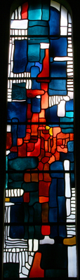
La coscienza di un Dio unico nel popolo ebraico e nella Scrittura è maturata lentamente:
MONOLATRIA: il Dio dei patriarchi (viene chiamato El, Elohim, El Sadday, etc.), egli è l’unico, tra i tanti, che si deve adorare. È un Dio che promette e mantiene, entra in dialogo, stipula un’alleanza. Al tempo stesso mantiene sempre la sua trascendenza e la sua misteriosità.
MONOJAHVISMO: tempo di Mosè e dell’esodo. Dio è un liberatore, lui solo è degno di gloria e di onore, ma il suo nome è impronunciabile. È un Dio geloso «non avrai altri dèi di fronte a me» [Es 20, 3]
MONOTEISMO: la sua comprensione giunge a compimento nel periodo dell’esilio a Babilonia e nel post-esilio. Jahvè è l’unico Dio esistente, gli altri idoli non sono nulla (Is 41, 21-29; 44, 6-11).

Slide 8
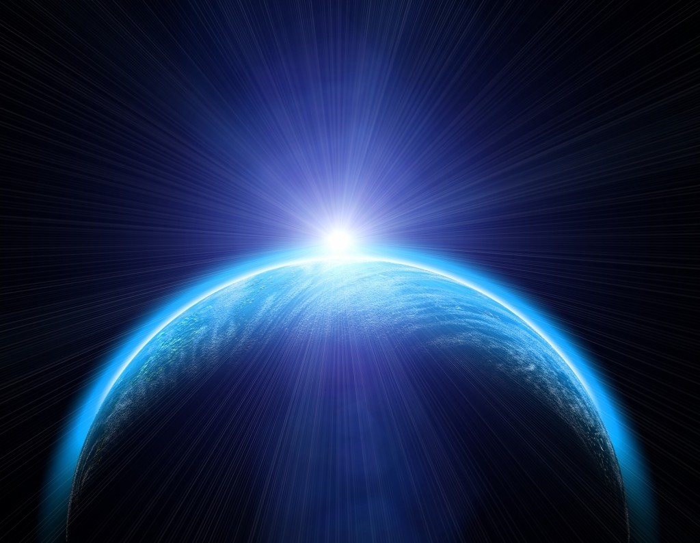
La Bibbia inizia dicendo: «In principio Dio creò il cielo e la terra» [Gen 1,1]
La parola usata qui per dire Dio è in ebraico «Elohim» che una parola al plurale.
Dio disse: «Facciamo l'uomo a nostra immagine, secondo la nostra somiglianza» [Gen 1,26], anche il pronome è al plurale.
Il Dio unico che la Bibbia ci racconta ha anche la caratteristica della pluralità.
In ebraico sono presenti tre forme: singolare, duale e plurale che indica un valore maggiore di due.

Slide 9
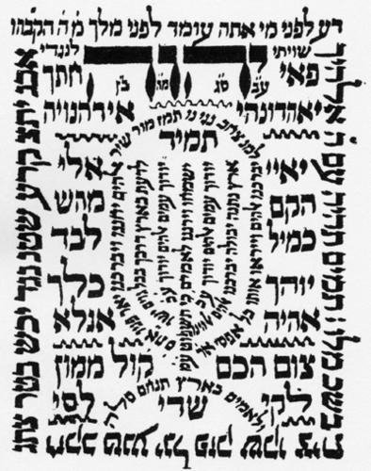
Il Padre
Secondo il Primo Testamento della Bibbia, Dio è …
Dio è unico (Es 20, 2-3)
onnipotente (Gb 38-41)
sapiente (Sl 104, 24)
santo (Is 6, 3b)
fedele (Dt 7, 9)
misericordioso (Is 55, 7)
immutabile (Is 46, 4)
silenzioso e nascosto (Sl 28, 1)
parla e si rivela (Es 24, 10)
creatore (Gn 1-2)
Padre (Is 64,7)

Slide 10
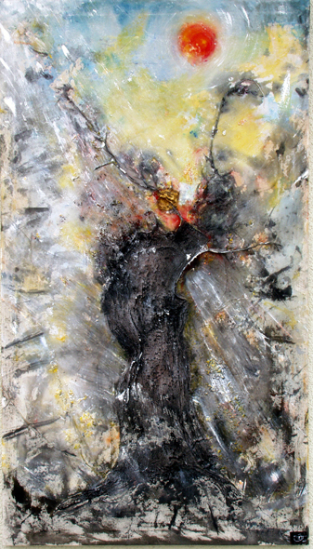
«Nessuno conosce il Padre se non il Figlio, nessuno conosce il Figlio se non il Padre e colui al quale il Padre lo voglia rivelare» [Mt 11, 27]
Soprattutto nel vangelo di Giovanni troviamo sottolineato che Gesù ci svela il Padre (1, 18), poiché Gesù è mandato
dal Padre (5, 43), al punto che chi vede lui vede il Padre (14, 7-10).
La familiarità del rapporto tra il Figlio e il Padre viene espressa nel Nuovo Testamento dall’inaudito uso del vocabolo aramaico Abbà (Mc 14, 36; Rm 8, 14; Gal 4, 6) di cui Gesù ci ha fatto partecipi.

Slide 11
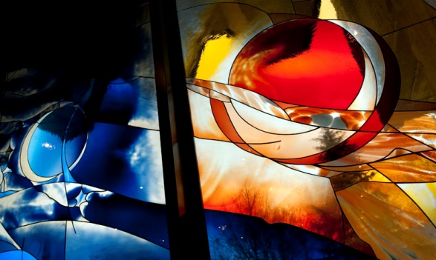
Gesù così ci ha rivelato il più grande mistero, una verità che va oltre le possibilità della comprensione della ragione umana, un Dio che è oltre, oltre la nostra immaginazione, oltre le nostre aspettative, oltre i nostri pensieri, le nostre categorie di ragionamento, le strutture culturali.
Eppure ci ha anche rivelato che questo Dio è, al tempo stesso,
vicino, compagno di viaggio, Abbà.
«Dio ha tanto amato gli uomini da dare il suo Figlio unigenito» [Gv 3, 16]

Slide 12
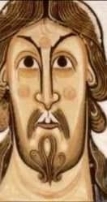
Il Figlio
Gesù disse di se stesso di essere il Figlio dell’uomo, 82 volte nei vangeli, 80 volte sulla bocca di Gesù. Questa espressione è volutamente ambigua, sottolinea la sua umanità ma si ricollega alle profezie del libro di Daniele (Dn 7).
Di lui si dice che è:
    Profeta
    Figlio di Davide
    Maestro - Rabbì
La fede post-pasquale degli apostoli conia i titoli in cui la Chiesa riconosce il Figlio:
    Cristo – Messia – Unto
    Signore - Kyrios
    Salvatore
    Redentore
    Figlio di Dio

Slide 13
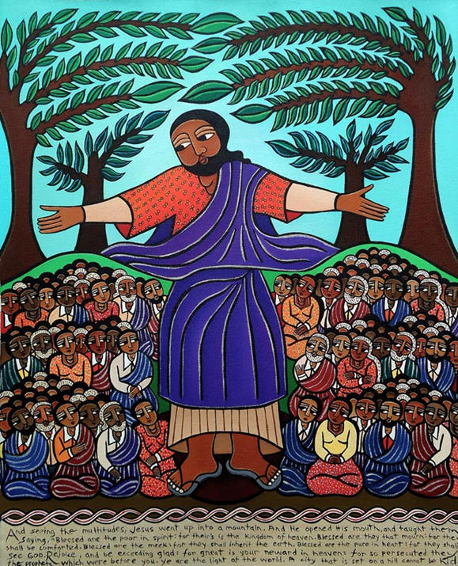
Gesù si presenta come rabbì, maestro, ma la sua predicazione poneva continuamente la questione sulla sua identità, «egli infatti insegnava loro come uno che ha autorità, e non come i loro scribi»
[Mt 7,29].
Egli parla in prima persona, non in nome di Jahvè come i profeti, non solo interpreta la legge, ma la supera: «ma io vi dico» [Mt 5], o rivela nuove realtà «in verità, in verità vi dico…» [Gv].

Slide 14
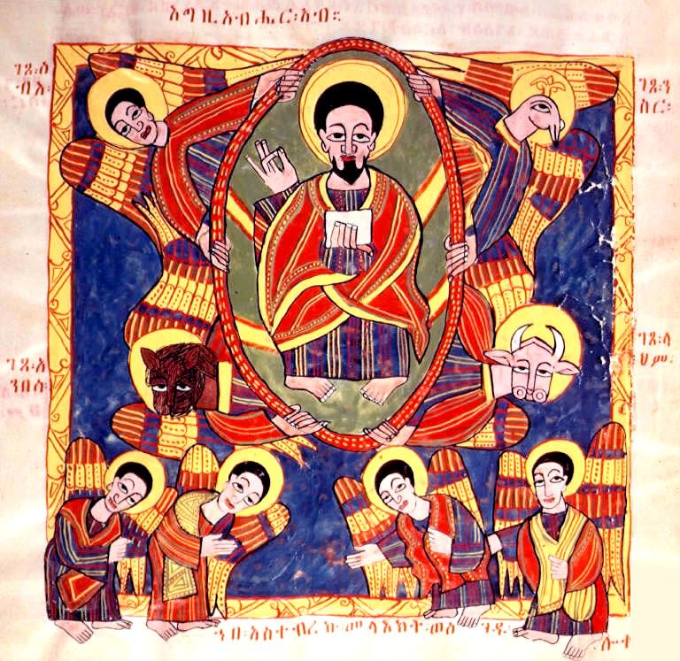
Gesù opera ed agisce come Dio. Accostandosi e mangiando con i peccatori e i pubblicani, Gesù anticipa il perdono, compie segni di perdono e di accoglienza propri di Dio.
Ha la coscienza di essere suo figlio, chiama Dio «Padre mio», sa di essere coesistente con lui : «Prima che Abramo fosse io sono» [Gv 8, 58]
«In principio era il Verbo, e il Verbo era presso Dio, e il Verbo era Dio» [Gv 1, 1]

Slide 15
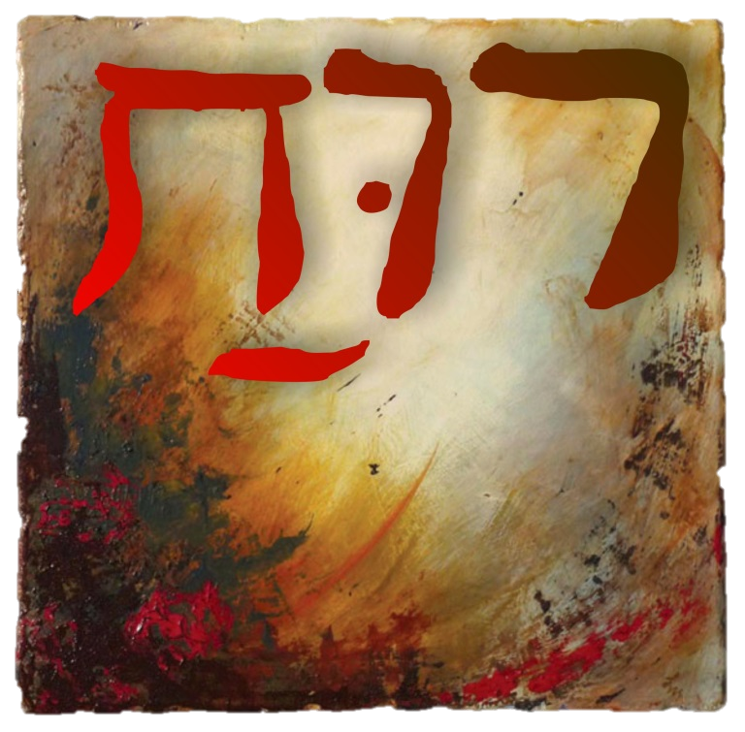
Lo Spirito
Nel Primo Testamento si parla moltissimo dello Spirito di Jahvè ma non come realtà personale distinta, propria del Nuovo Testamento. È usata la parola ebraica Ruach (378 volte) che è di genere femminile.
Nel Nuovo testamento è chiamato:
Spirito Santo, come Dio
Paracleto – chiamato accanto
Spirito di verità
Spirito che dà la vita
Spirito d’amore
Spirito di Cristo

Slide 16
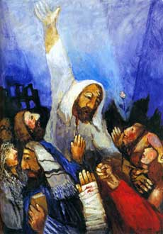
Nell’uomo è il soffio, il respiro, segno di vita; è il centro della spiritualità, delle emozioni, delle decisioni.
È il respiro stesso di Jahvè, è il soffio di Dio [Es 15, 8] la forza dinamica per cui Dio agisce nella storia, parla per mezzo dei profeti.
Mosè [Nm. 11, 25], Giosuè [Nm. 27, 18], Balaam [Nm. 24, 2], i giudici parlano, Davide regna per la forza dello Spirito. La ruah di Jahvè è una forza divina che agisce sull’uomo.
Sul messia riposerà la ruah Jahvè (Is 11, 1ss): «ho posto il mio spirito su di lui» [Is 42, 1].
Inaugura i tempi nuovi: «vi darò un cuore nuovo metterò dentro di voi uno spirito nuovo» [Ez 36, 26ss]; «effonderò il mio spirito sopra ogni uomo e diverranno profeti i vostri figli e le vostre figlie...» [Gioele 3, 1-2].

Slide 17
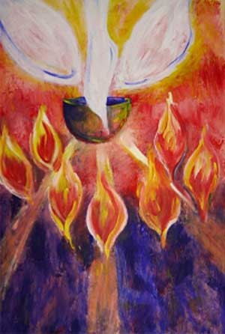
Lo Spirito conduce Gesù, lo consacra Messia [Lc 4,16-30], sostiene la sua opera.
È il promesso e l’inviato dopo la partenza del Signore per ricordarci ed insegnarci [Gv 14,26], per condurci alla verità tutta intera [Gv 16,12-15]; morendo Gesù «emise lo Spirito» [Gv 19,30], e dopo la resurrezione ne fa dono ai suoi discepoli [Gv 20,22].
Lo Spirito prorompe nella vita dei discepoli nella Pentecoste [At 2,1-4], guida l’attività degli Apostoli [1Ts 1,5], è invocato sui Cristiani e comunicato attraverso il gesto della imposizione delle mani.
Lo Spirito ci fa figli e non più schiavi (Gal 4, 7), uomini liberi (Gal 5, 1), grazie a lui possiamo gridare Abbà (Rm 8, 15; Gal 4, 6), e rendere a lui culto.

Slide 18
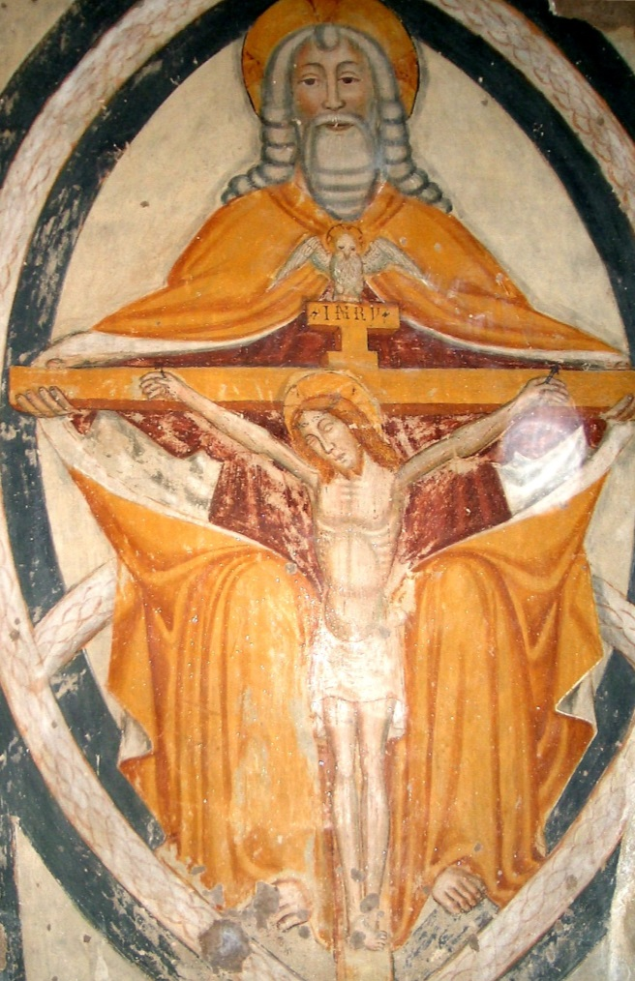
La relazione trinitaria
Il Figlio è realmente distinto dal Padre e dallo Spirito Santo; lo Spirito Santo è realmente distinto dal Padre e dal Figlio.
Pur distinguendosi tra loro con distinzione reale perché relazionale, le tre persone della Trinità sono un solo Dio, perché ciascuna possiede totalmente la sostanza divina.
Nei nomi delle Persone, il Padre in riferimento al Figlio, il Figlio al Padre e lo Spirito Santo ad ambedue si rivela il senso della distinzione e la qualità della relazione che intercorre nella trinità.

Slide 19
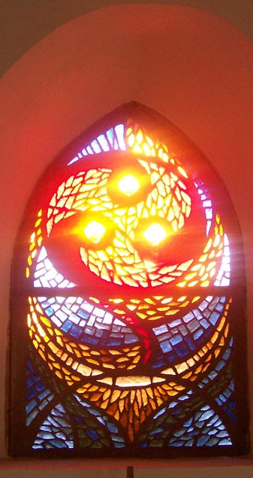
la Trinità, nella profondità relazionale, si rivela come la più perfetta comunione tra i distinti e, come tale, è luce che illumina il panorama umano delle nostre relazioni interpersonali e ci permette di comprendere a quale comunione reale di conoscenza e di amore siamo chiamati noi figli di Dio.
La Trinità, nella sue dimensioni di distinzione, relazione e comunione, è la buona notizia evangelica per la convivenza umana. Noi che siamo distinti siamo chiamati ad una relazione capace di una comunione piena.
Questa comunione è con il Padre e con il Figlio nello stesso Spirito.

Slide 20
